Slide 1

10-2장. MVC 웹 애플리케이션
게시판 관리

Slide 2
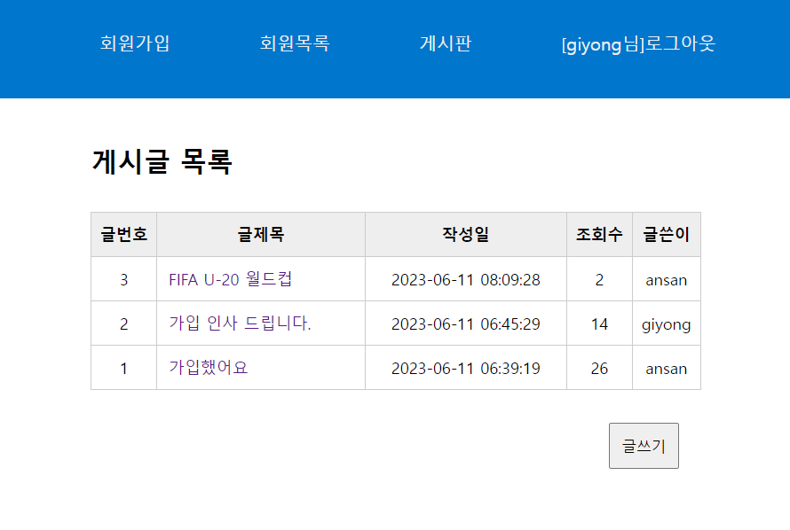
MVC를 이용한 게시판 관리

Slide 3
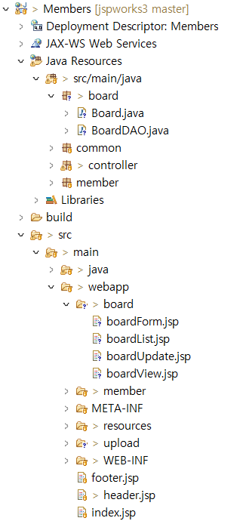
MVC를 이용한 게시판 관리

Slide 4
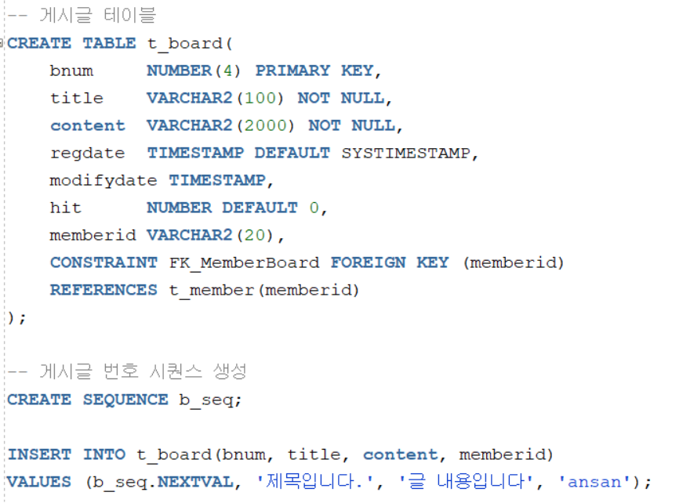
MVC를 이용한 게시판 관리
회원 DB 구축 - t_board 테이블 생성

Slide 5
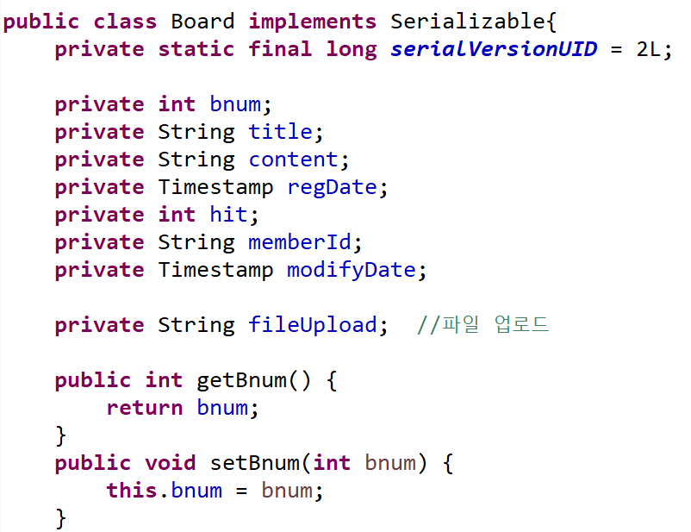
MVC를 이용한 게시판 관리
Board.java

Slide 6
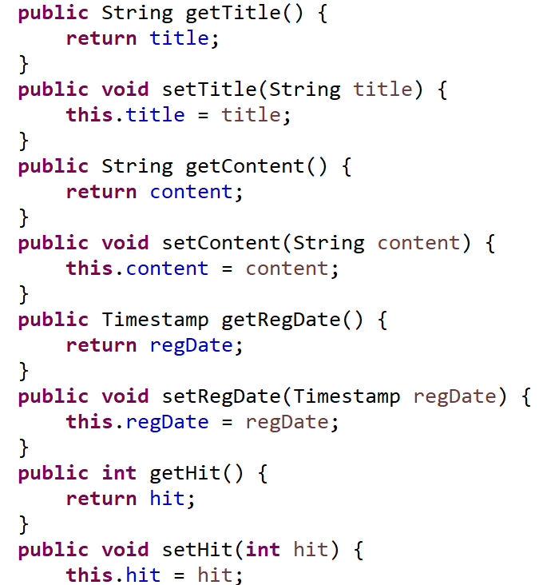
MVC를 이용한 게시판 관리

Slide 7
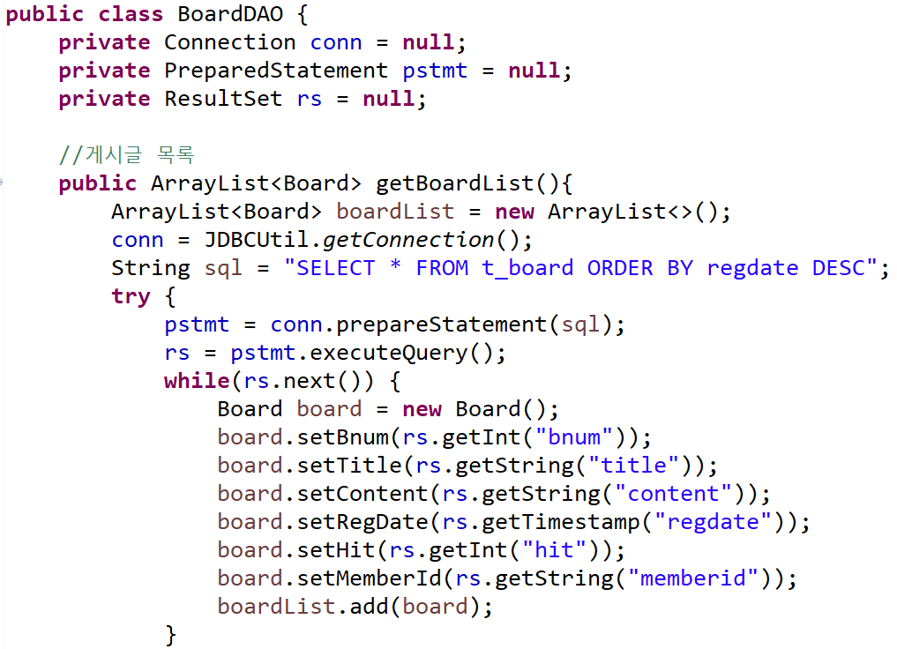
MVC를 이용한 게시판 관리
BoardDAO.java

Slide 8
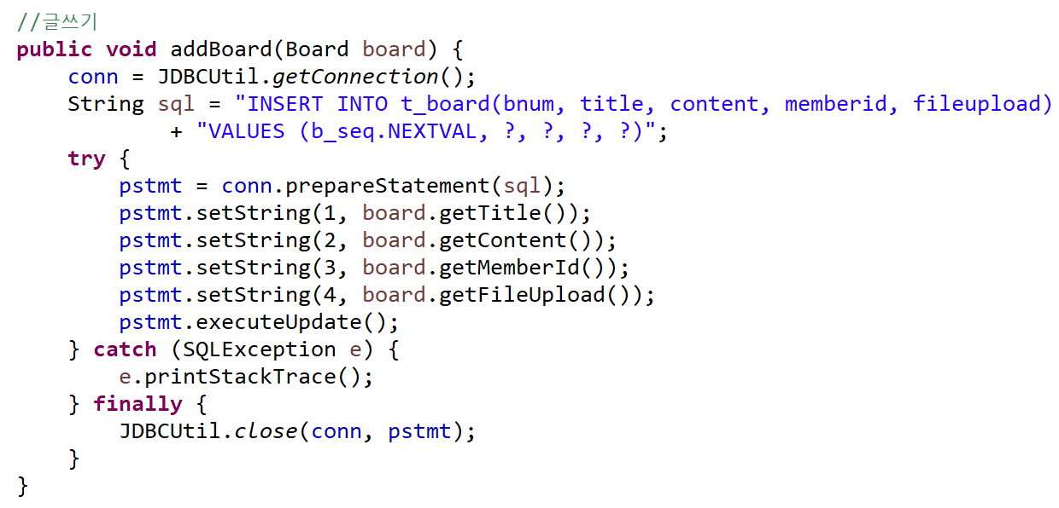
MVC를 이용한 게시판 관리

Slide 9
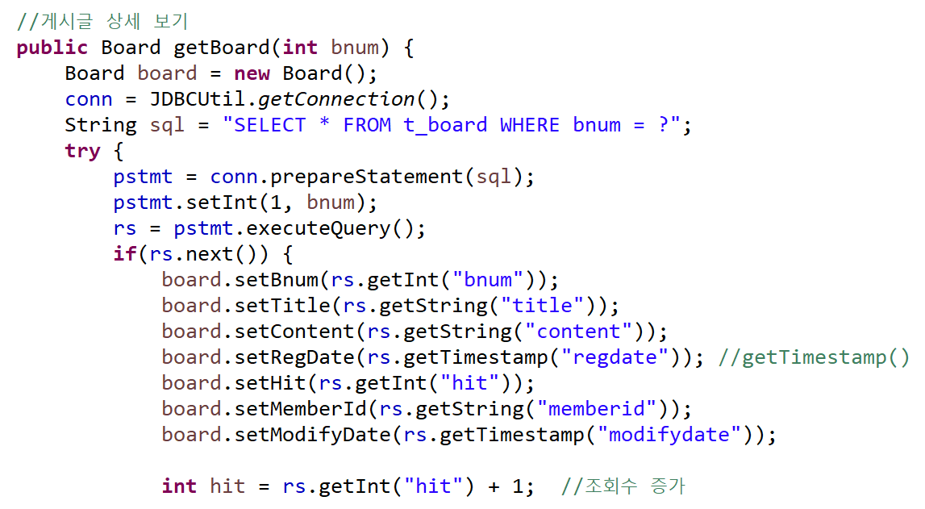
MVC를 이용한 게시판 관리

Slide 10
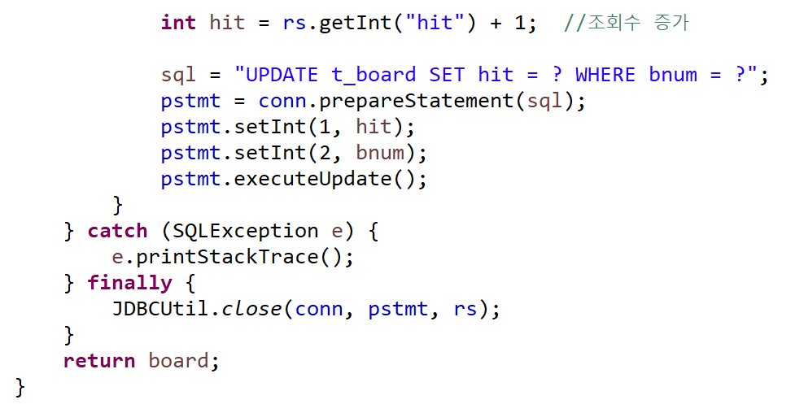
MVC를 이용한 게시판 관리

Slide 11
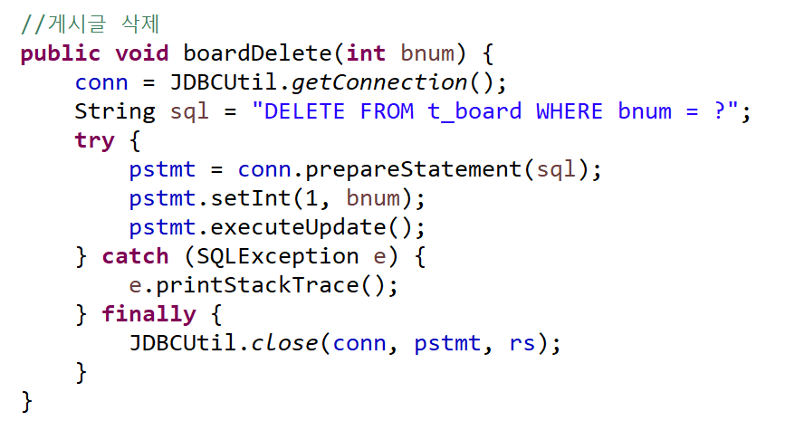
MVC를 이용한 게시판 관리

Slide 12
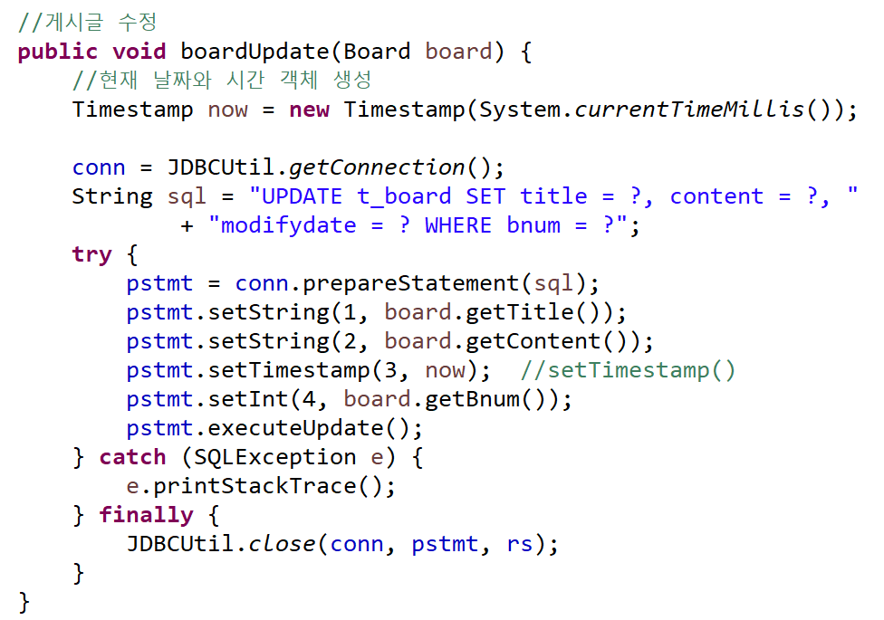
MVC를 이용한 게시판 관리

Slide 13
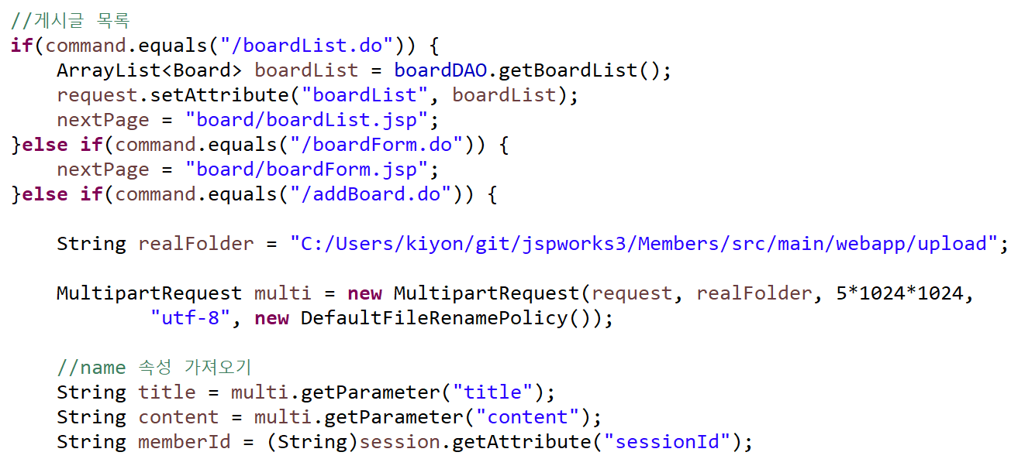
MVC를 이용한 게시판 관리
- MainController.java ->애너테이션(@)을 이용한 서블릿 매핑

Slide 14
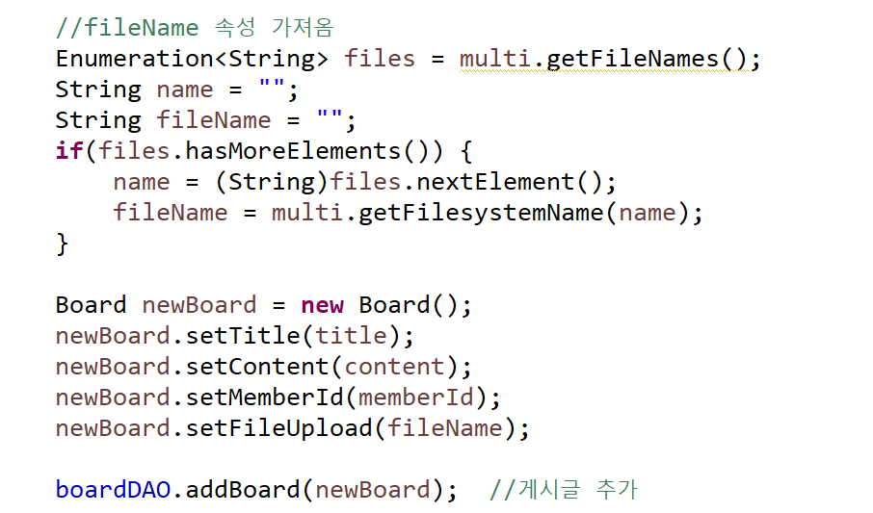
MVC를 이용한 게시판 관리

Slide 15
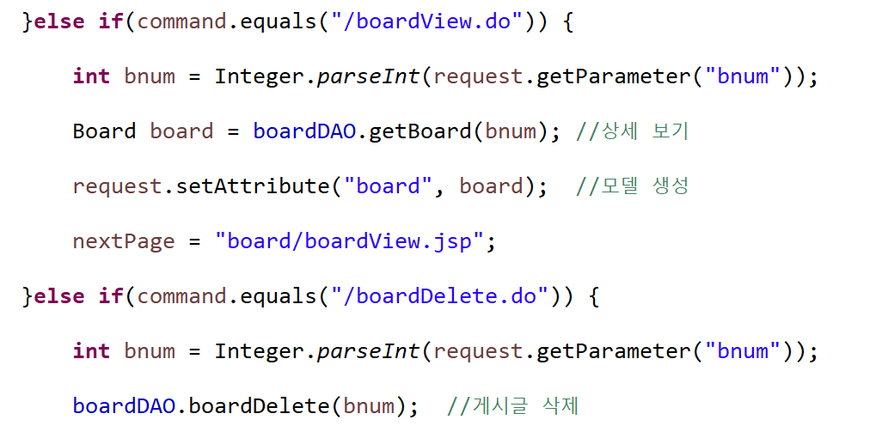
MVC를 이용한 게시판 관리

Slide 16
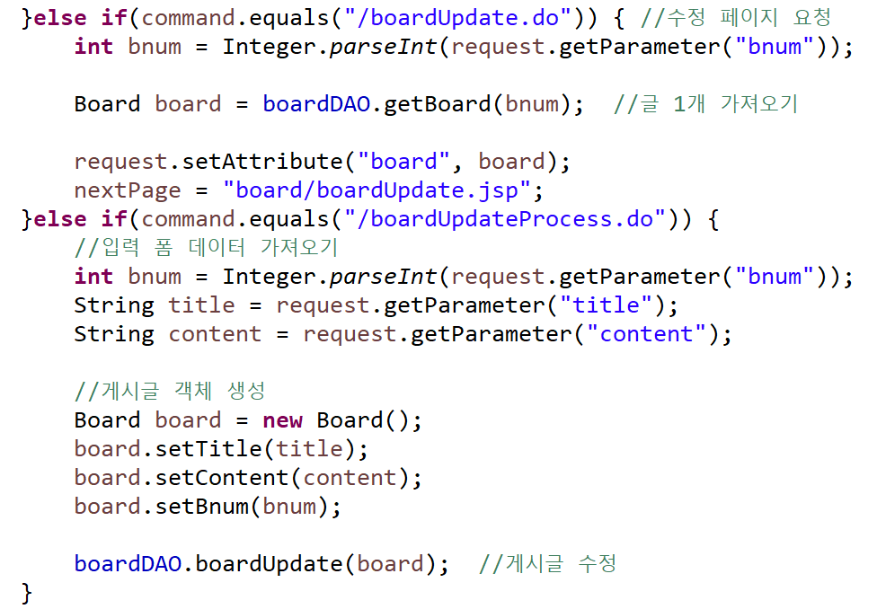
MVC를 이용한 게시판 관리

Slide 17
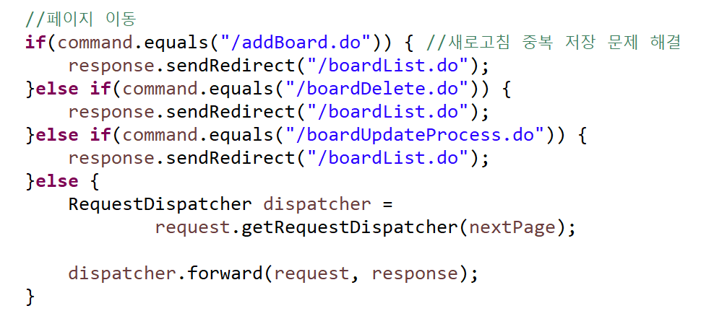
MVC를 이용한 게시판 관리

Slide 18
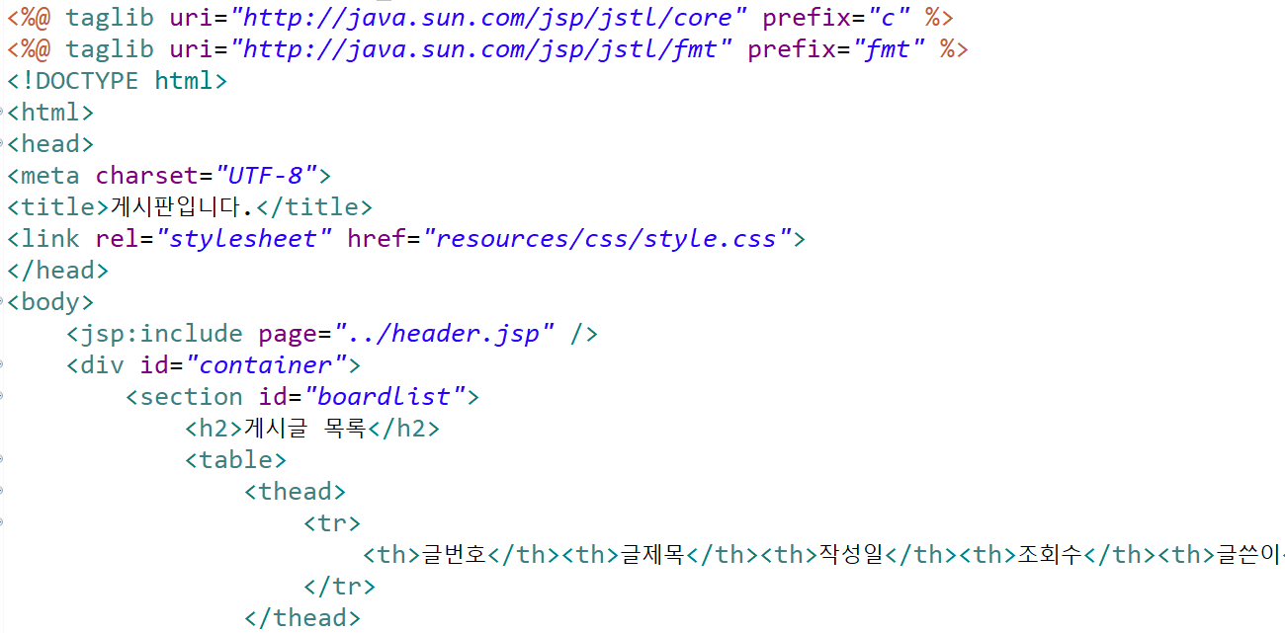
MVC를 이용한 게시판 관리
boardList.jsp

Slide 19
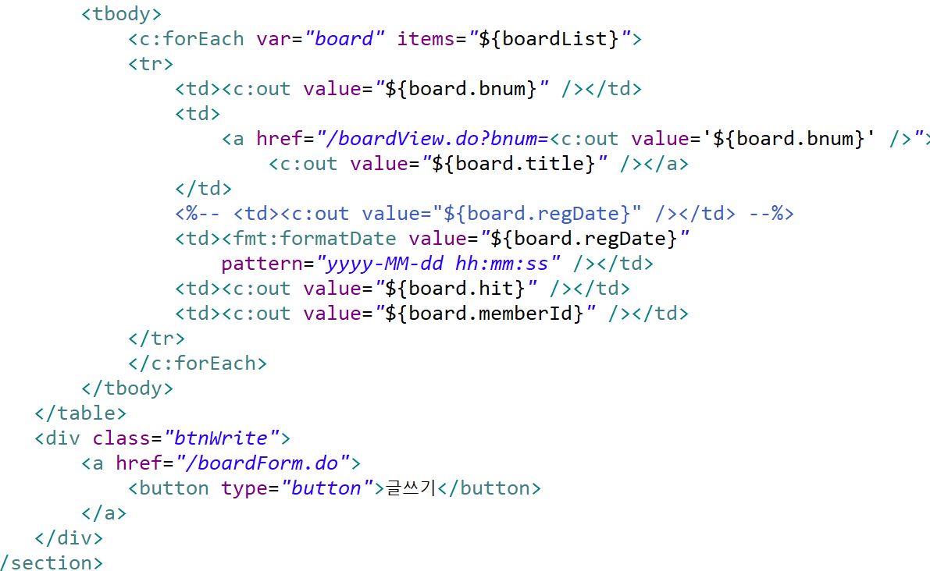
MVC를 이용한 게시판 관리

Slide 20
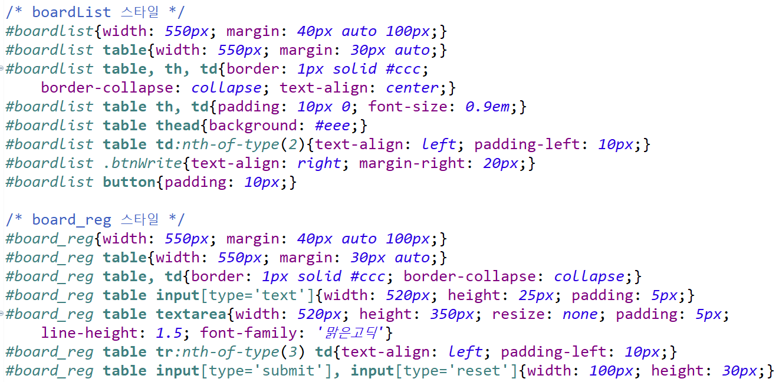
MVC를 이용한 게시판 관리
style.css

Slide 21
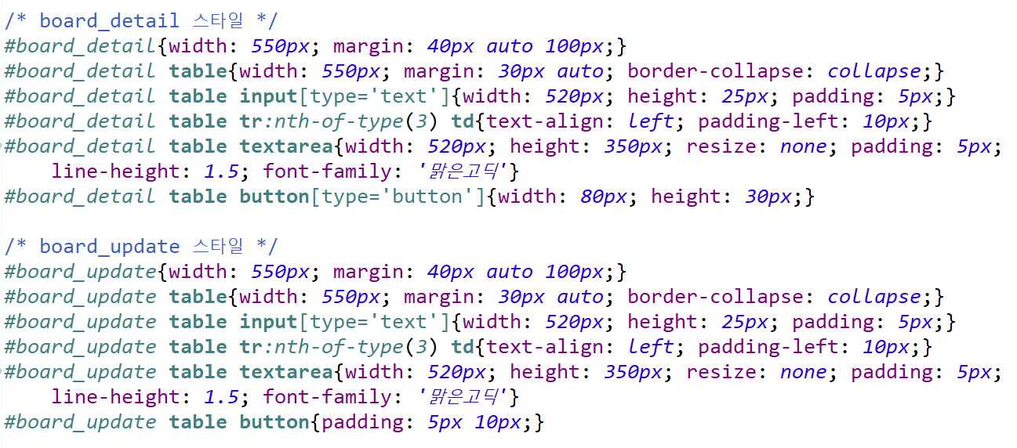
MVC를 이용한 게시판 관리

Slide 22
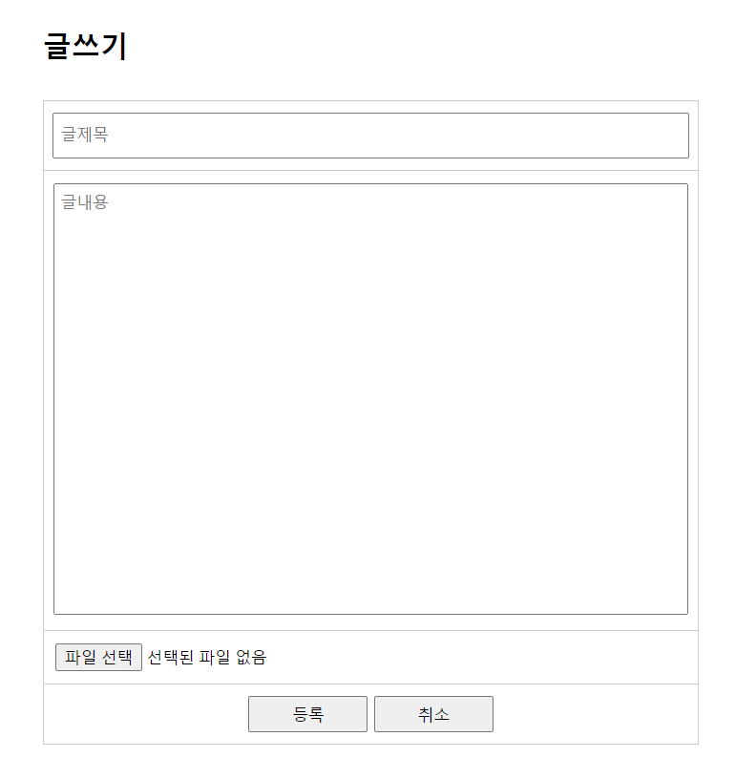
MVC를 이용한 게시판 관리

Slide 23
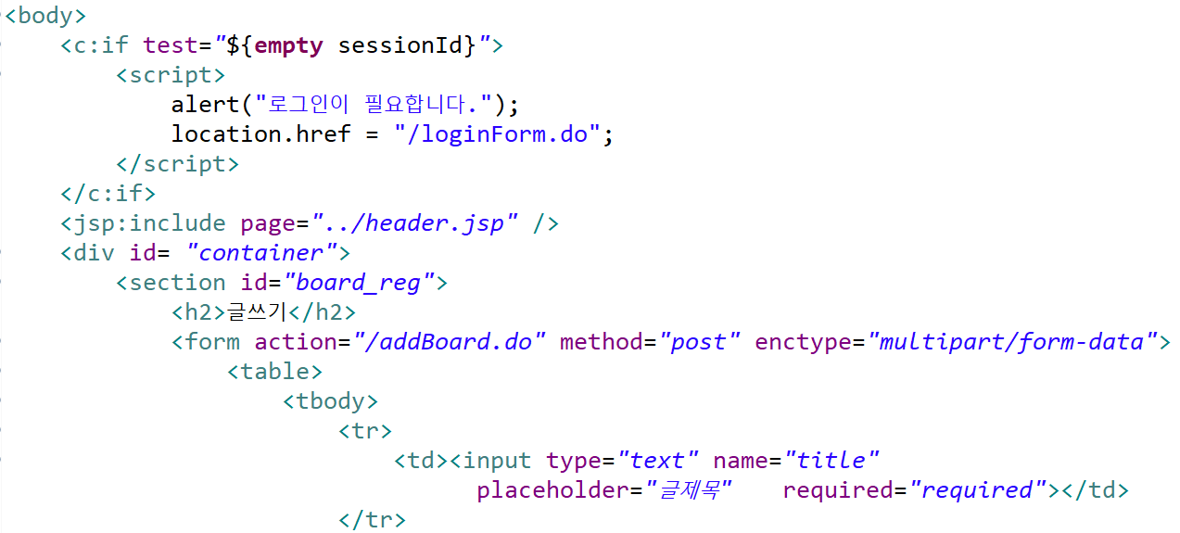
MVC를 이용한 게시판 관리
boardForm.jsp

Slide 24
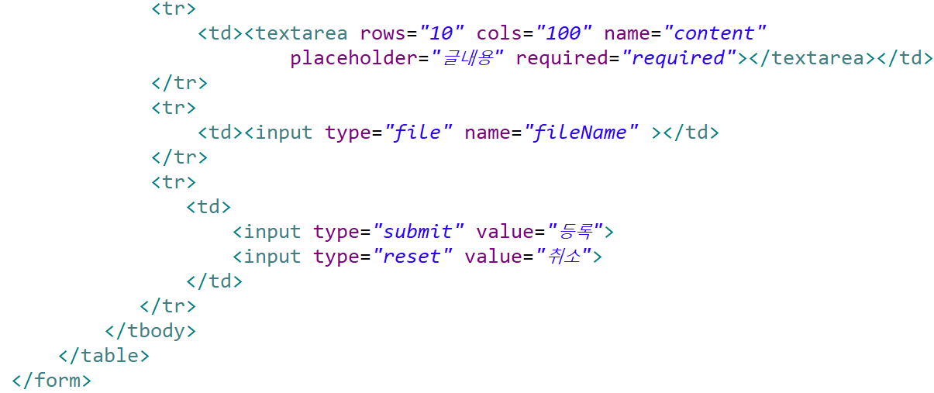
MVC를 이용한 게시판 관리

Slide 25
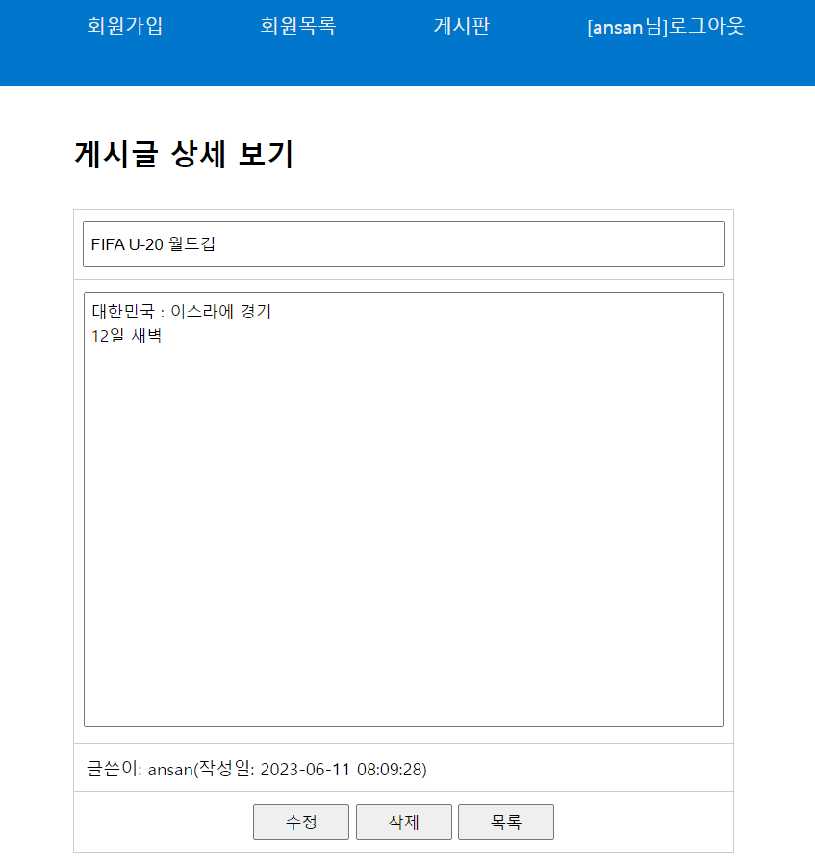
MVC를 이용한 게시판 관리

Slide 26
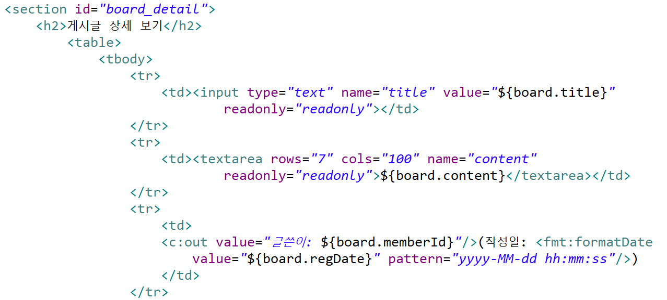
MVC를 이용한 게시판 관리
boardView.jsp

Slide 27
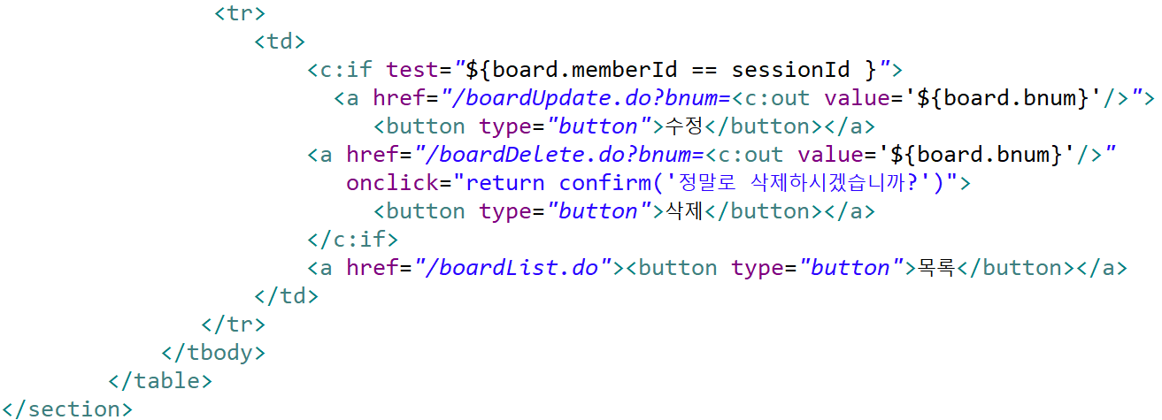
MVC를 이용한 게시판 관리

Slide 28
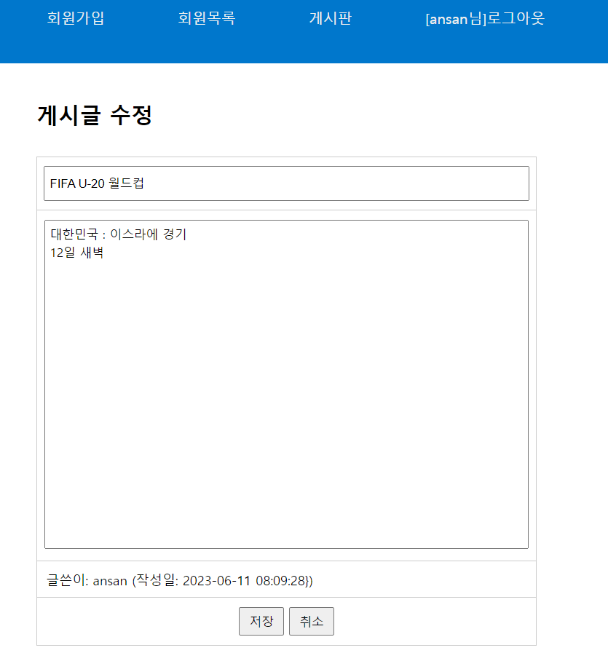
MVC를 이용한 게시판 관리

Slide 29
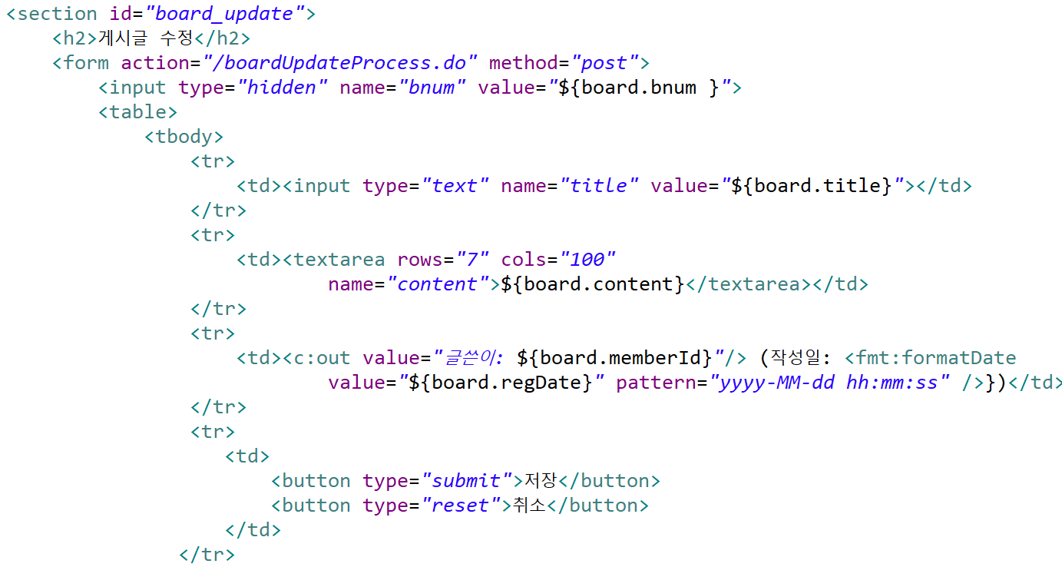
MVC를 이용한 게시판 관리
boardView.jsp

